Slide 1

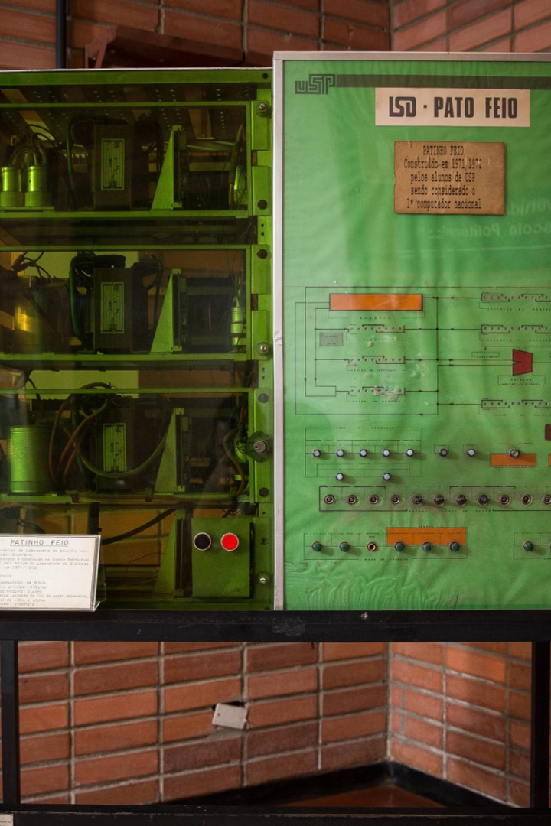
O Patinho Feio: O Primeiro Computador Brasileiro
Há 50 anos, o Patinho Feio marcou uma importante etapa no desenvolvimento tecnológico do Brasil. Este computador pioneiro abriu caminhos para a inovação e o avanço da computação no país.

Slide 2

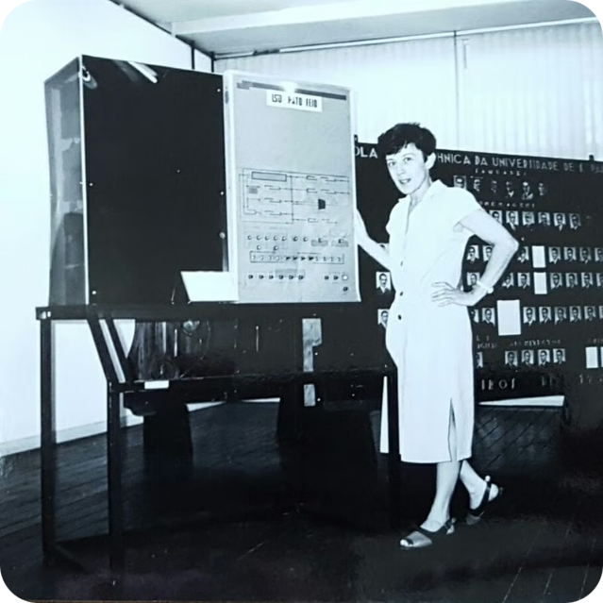
Tecnologia Antes do Patinho Feio
1
Computação Limitada
2
Dependência Externa
O país dependia inteiramente de importações de hardwares e softwares de outros países.
Antes do Patinho Feio, a tecnologia computacional no Brasil era bastante rudimentar e limitada.
3
Falta de Expertise Local
Havia uma carência de profissionais capacitados e infraestrutura para o desenvolvimento de soluções nacionais.

Slide 3
Impacto do Patinho Feio
Avanço Tecnológico
Capacitação de Especialistas
Autonomia Nacional
O Patinho Feio impulsionou o desenvolvimento de tecnologia computacional no Brasil.
O projeto formou uma geração de profissionais capacitados em computação.
O país passou a ter maior independência e controle sobre suas soluções tecnológicas.

Slide 4

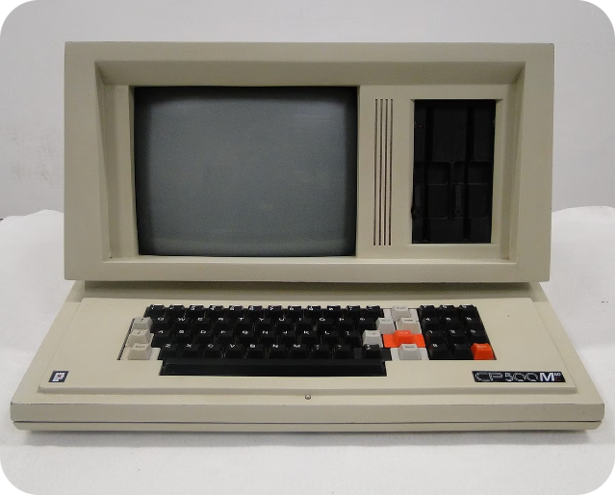
Importância do Patinho Feio
1
Pioneirismo
O Patinho Feio foi o primeiro computador desenvolvido inteiramente no Brasil.
2
Inspiração
O projeto serviu de modelo e inspiração para futuras gerações de engenheiros e pesquisadores.
3
Quebra de Paradigmas
Demonstrou que era possível criar soluções tecnológicas de ponta no país.

Slide 5
Outras Importâncias do Patinho Feio
Autonomia Tecnológica: O desenvolvimento do primeiro computador nacional representou um marco no caminho do Brasil em direção a uma maior independência e autonomia tecnológica, reduzindo a dependência de soluções importadas.
Orgulho Nacional: O Patinho Feio se tornou um símbolo de realização e capacidade da engenharia brasileira, fomentando o orgulho e a confiança da população no potencial tecnológico do país.
Impulsionador da Inovação: O projeto do Patinho Feio abriu portas para novas iniciativas de pesquisa e desenvolvimento na área de computação, impulsionando a inovação tecnológica no Brasil.

Slide 6
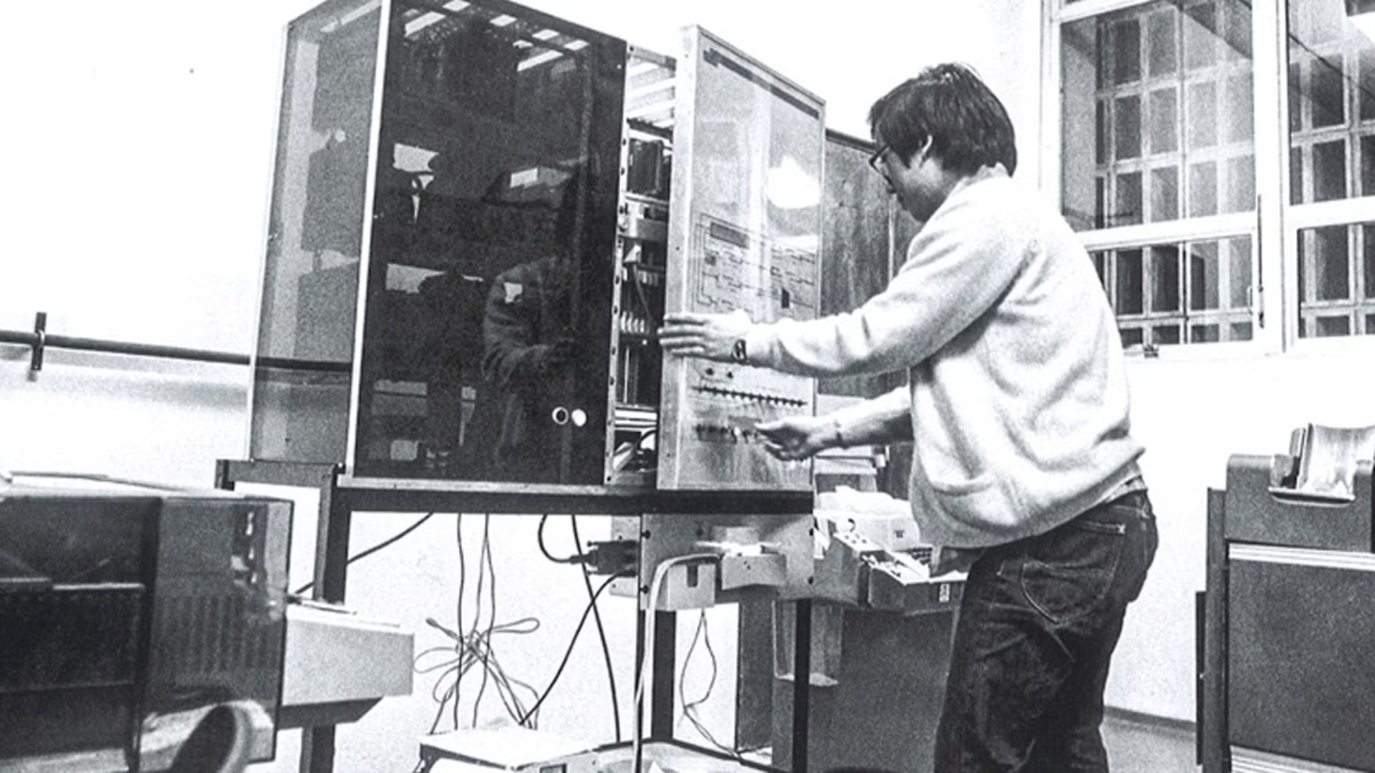
Conclusão
O Patinho Feio representa um marco importante na história da computação brasileira. Seu legado impulsionou o desenvolvimento tecnológico do país e fortaleceu a capacidade de inovação nacional.

Slide 7
Referências
SANTOS, Vanderlei Soares. O Projeto do Patinho Feio e a História da Computação no Brasil. Revista de História, 2019.
ASMETRO. https://asmetro.org.br/portalsn/2022/09/23/patinho-feio-como-funcionava-o-primeiro-computador-brasileiro-criado-ha-50-anos/. Patinho Feio: como funcionava o primeiro computador brasileiro, criado há 50 anos. Portal SN, 2022.

